Slide 1

פרויקט כפפה
אביתר בורשטיין ת.ז. 308317361
יובל קרת ת.ז. 204613681

Slide 2
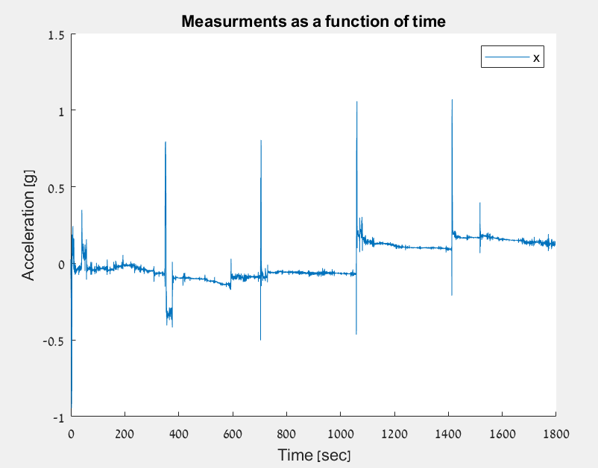
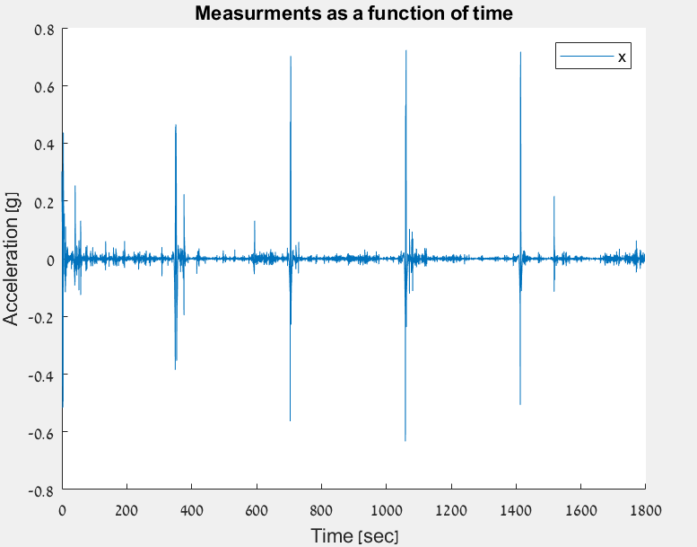
Pre-processing High Pass Filter
HPF

Slide 3
טבלת סיכום חלונות נעים
מספר פיצ'רים | 48 | מספר פיצ'רים ללא קורלציה מעל 0.7 | 10
המתאם הגבוה ביותר בין זוג פיצ'רים | 0.63 | המתאמים הגבוהים ביותר של שני פיצ'רים ביחס לתיוג | 0.0094 0.0061
שני הפיצ'רים עם המתאם הגבוה ביותר לתיוג | Zero crossing – acc, x axis Zero crossing – acc, y axis | סוג פרמטר המתאם ששימש למדידה זו | Relieff
שיטת החיפוש במרחב הפיצ'רים | Forward search | הקריטריון לבחירת הזוג המנצח | AUC - ROC
הזוג המנצח | Zero crossing – acc, z axis Minimum value – acc, z axis | חלונות | חלון בגודל 20 שניות 50% חפיפה

Slide 4
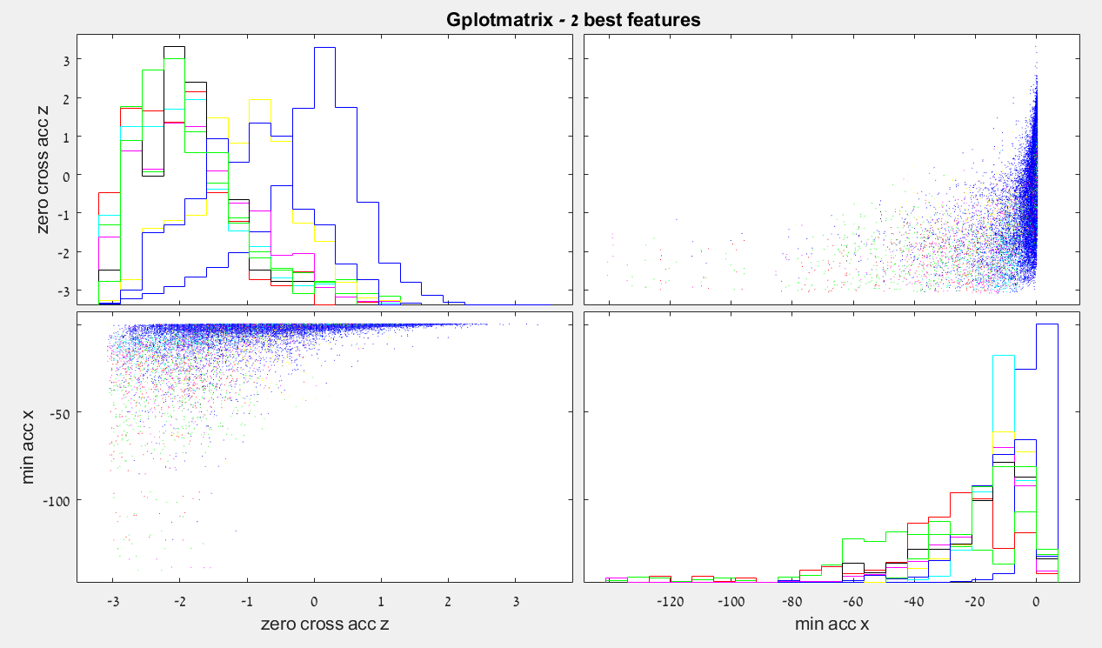
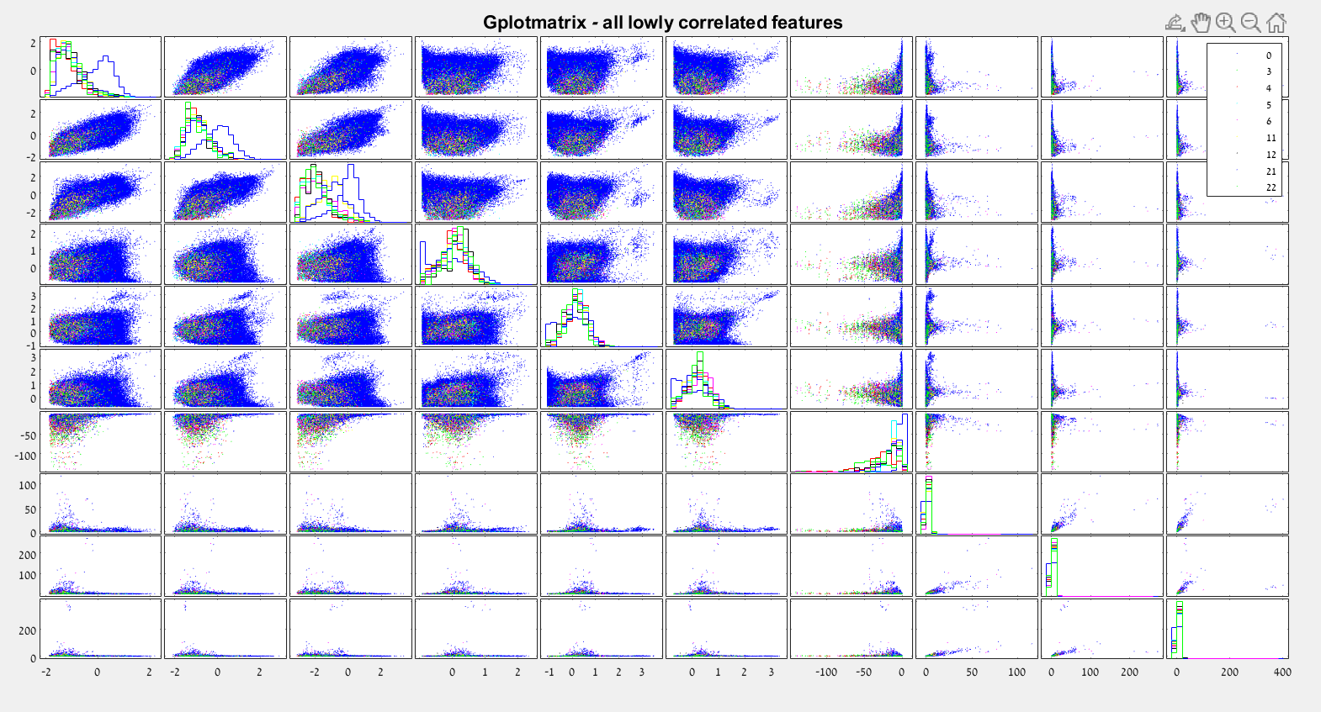
Gplotmatrix – חלונות נעים

Slide 5
טבלת סיכום חלון מותנה אירוע
מספר פיצ'רים | 48 | מספר פיצ'רים ללא קורלציה מעל 0.7 | 13
המתאם הגבוה ביותר בין זוג פיצ'רים | 0.65 | המתאמים הגבוהים ביותר של שני פיצ'רים ביחס לתיוג | 0.0028 0.0023
שני הפיצ'רים עם המתאם הגבוה ביותר לתיוג | Bandpower - gyro , y axis Max value - gyro, x axis | סוג פרמטר המתאם ששימש למדידה זו | Relieff
שיטת החיפוש במרחב הפיצ'רים | Forward search | הקריטריון לבחירת הזוג המנצח | F1 Score
הזוג המנצח | Bandpower - gyro , y axis Min value - gyro, x axis | חלונות | קביעת סף על פי סטיית תקן (0.02) וסיגנל ההפרשים (2.5)

Slide 6
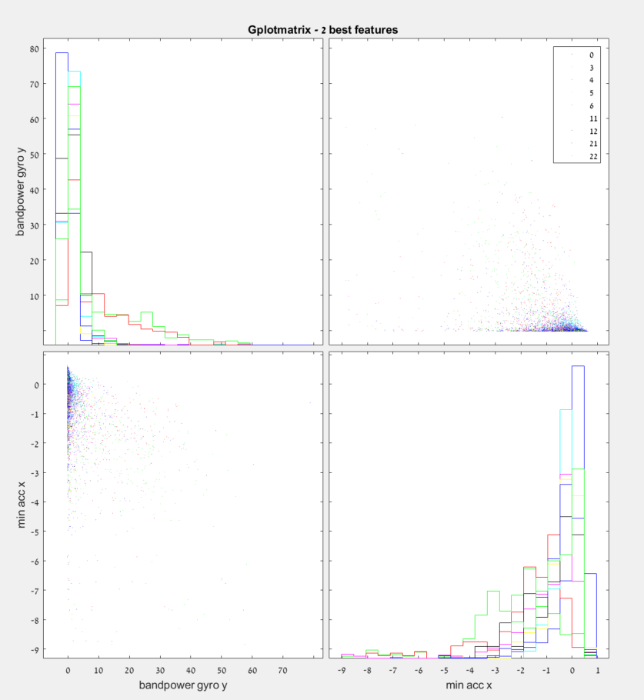
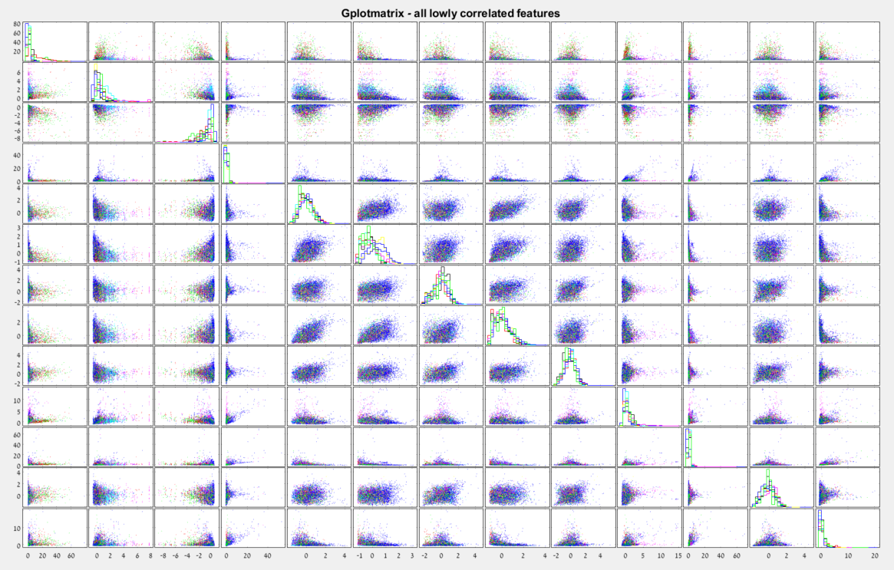
Gplotmatrix – חלון מותנה אירוע

Slide 7
Confusion matrices
Sliding window
 | 0 | 1 | 2 | 3 | 4 | 5 | 6
0 | 16542 | 16 | 11 | 20 | 16 | 24 | 35
1 | 123 | 5 | 6 | 4 | 1 | 10 | 24
2 | 113 | 7 | 8 | 7 | 7 | 6 | 21
3 | 97 | 0 | 1 | 53 | 16 | 0 | 28
4 | 45 | 1 | 1 | 25 | 14 | 4 | 28
5 | 110 | 2 | 0 | 6 | 6 | 18 | 33
6 | 55 | 2 | 1 | 3 | 2 | 5 | 3
Event-triggered window
 | 0 | 1 | 2 | 3 | 4 | 5 | 6
0 | 940 | 22 | 9 | 26 | 18 | 28 | 26
1 | 85 | 24 | 13 | 0 | 13 | 8 | 23
2 | 82 | 14 | 10 | 5 | 11 | 16 | 14
3 | 33 | 1 | 0 | 92 | 36 | 1 | 4
4 | 30 | 1 | 1 | 34 | 40 | 5 | 2
5 | 46 | 0 | 0 | 0 | 1 | 89 | 18
6 | 49 | 3 | 2 | 4 | 7 | 10 | 12

